Slide 1
Организация игровой деятельности детей младшего дошкольного возраста в условиях внедрения ФГОС.

Slide 2
Инновационность ФГОС ДО состоит в сочетании требования к обеспечению условий для социализации и индивидуализации дошкольника через воспроизведение детских видов деятельности, прежде всего игровой.

Slide 3
Условия для становления и развития игры
Применение различных способов использования игры в образовательной деятельности.
Планирование разных видов игр.
Предоставление возможности прямого контакта с людьми, материалами и реальным жизненным опытом.
Организация тематических игровых центров
Проявление уважения к каждому ребенку.
Предоставление детям возможности планировать и организовывать свою деятельность.
Создание мотивации.

Slide 4
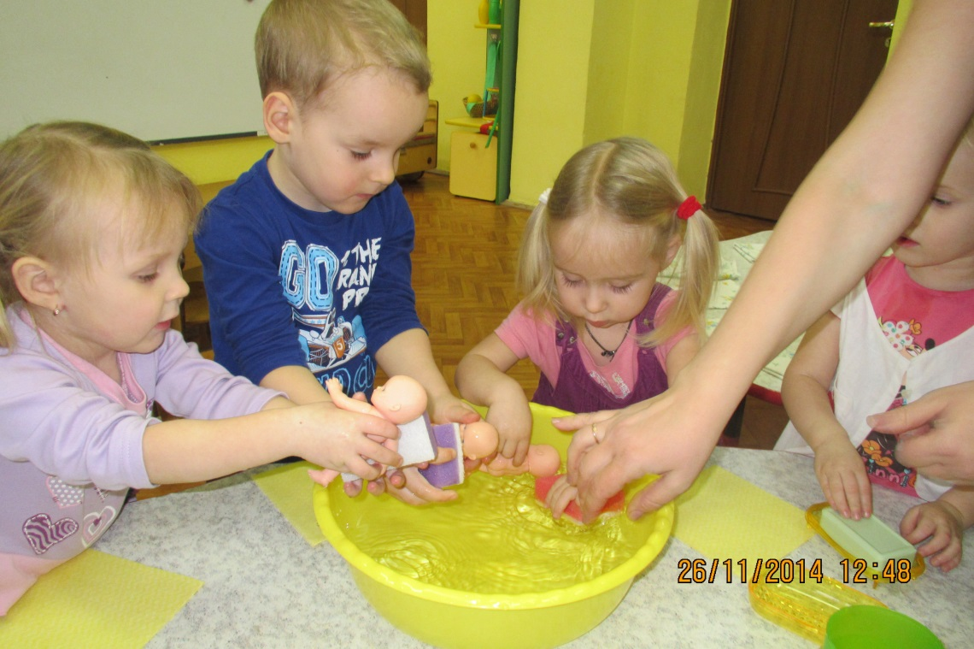
Применение различных способов использования игры в образовательной деятельности:
- часть занятия
- методический приём
- форма проведения
- способ решения и т.д.

Slide 5
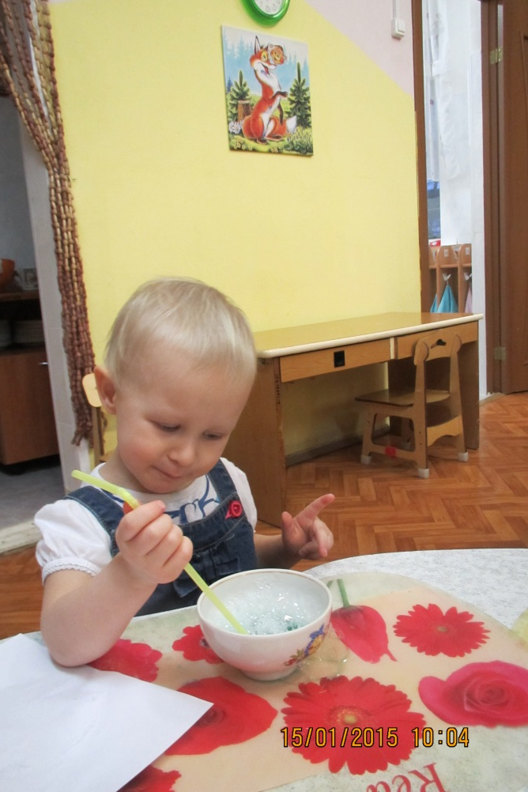
Планирование разных видов игр в различной деятельности детей, основываясь на их интересах, стимулирующих их познавательную деятельность:
-подвижные
-дидактические
- настольно- печатные
-театрализованные
-сюжетно- ролевые.

Slide 6
Предоставление возможности прямого контакта с людьми, материалами и реальным жизненным опытом
Способствует интеллектуальному
развитию ребенка.

Slide 7
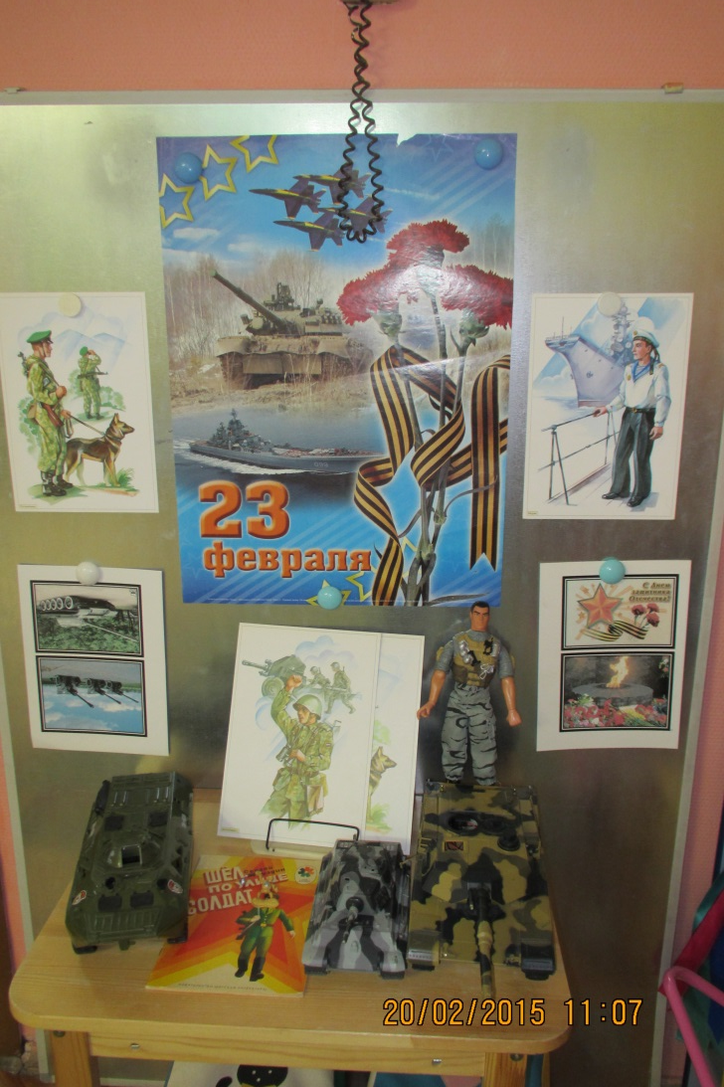
Организация тематических игровых центров, дающих детям возможность:
• делать выбор;
• активно играть;
• использовать материалы,
которым можно найти более чем одно применение;
• работать вместе и заботится друг о друге;
• отвечать за свои поступки.

Slide 8
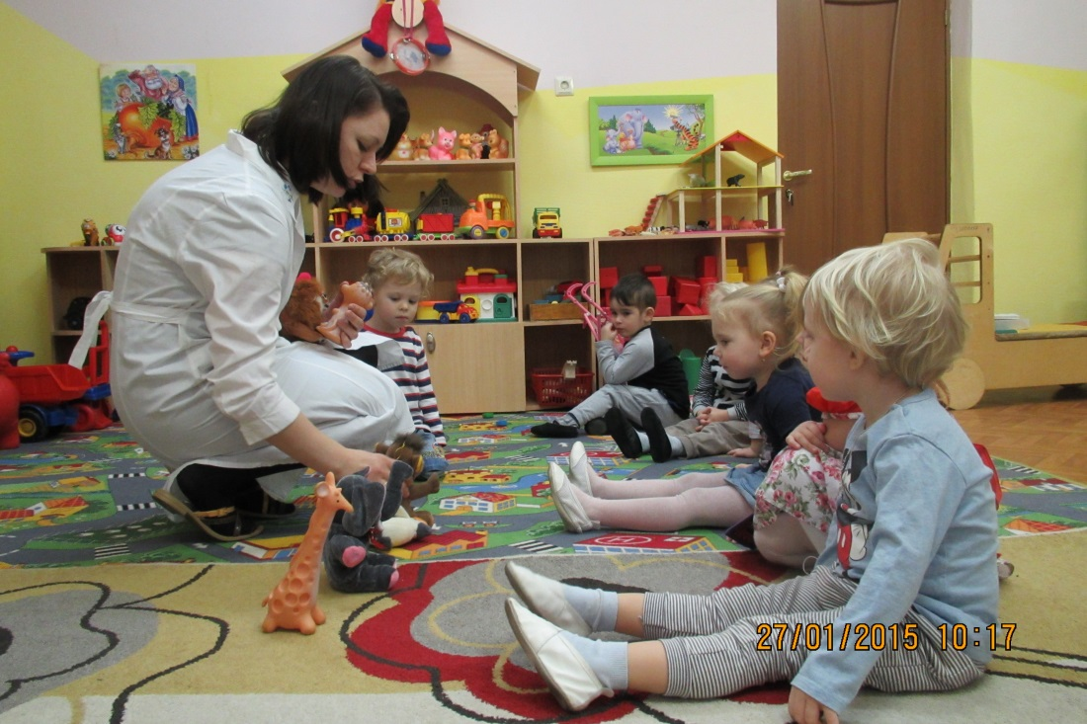
Проявление уважения к каждому ребенку при организации игровой и любой другой деятельности для воспитания следующих качеств:
- самоуважения - уважения к другим людям -желания реализовать свои интересы

Slide 9
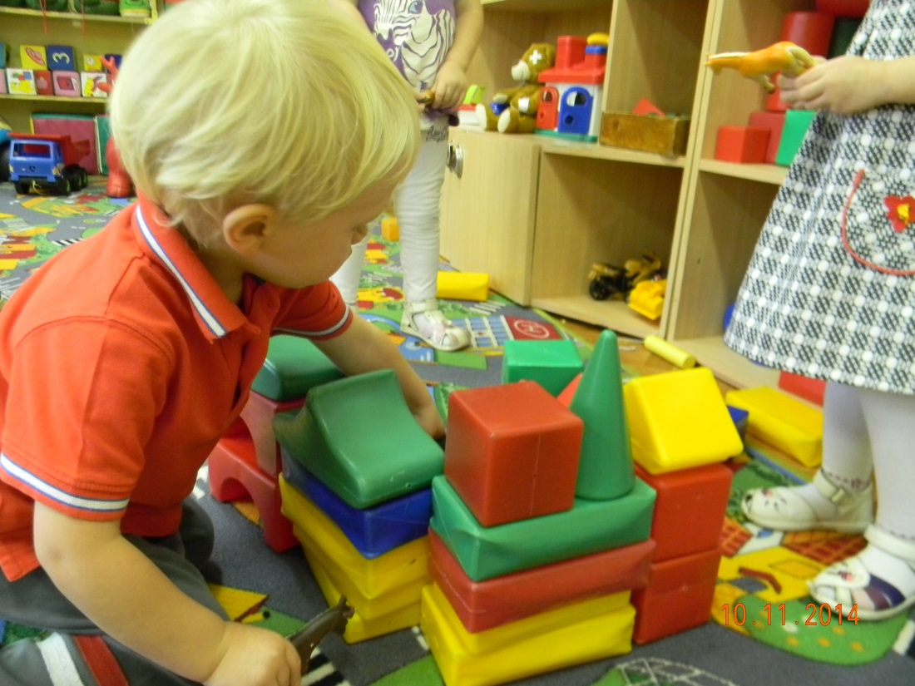
Предоставление детям возможности планировать и организовывать свою деятельность .
Формирование способности к принятию собственных решений, опираясь на свои знания и умения– одного из важнейших условий успешного обучения в школе

Slide 10
Этапы формирования способности планирования
- формулирование цели своих действий
- планирование деятельности
- выполнение действий
- подведение итогов деятельности

Slide 11
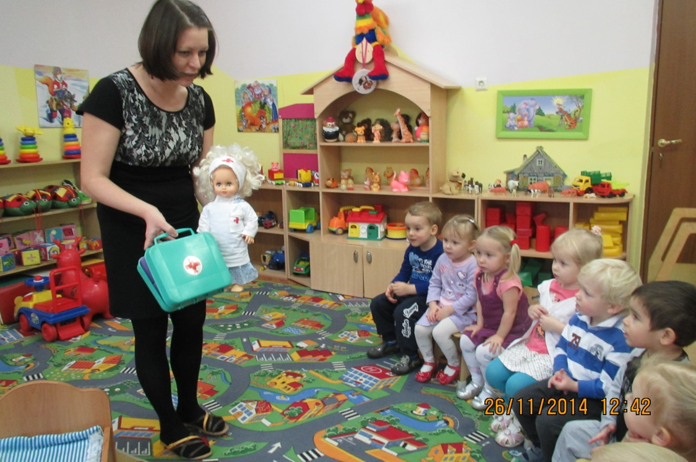
- формулирование цели своих действий
Необходимо перед выполнением задания (деятельности) задавать ребенку уточняющие вопросы: "Ты хочешь нарисовать город? Красками или карандашами?", "Ты хочешь полить цветы? У себя в комнате или во всей квартире?". Ответы ребенка при этом должны быть более точными.

Slide 12
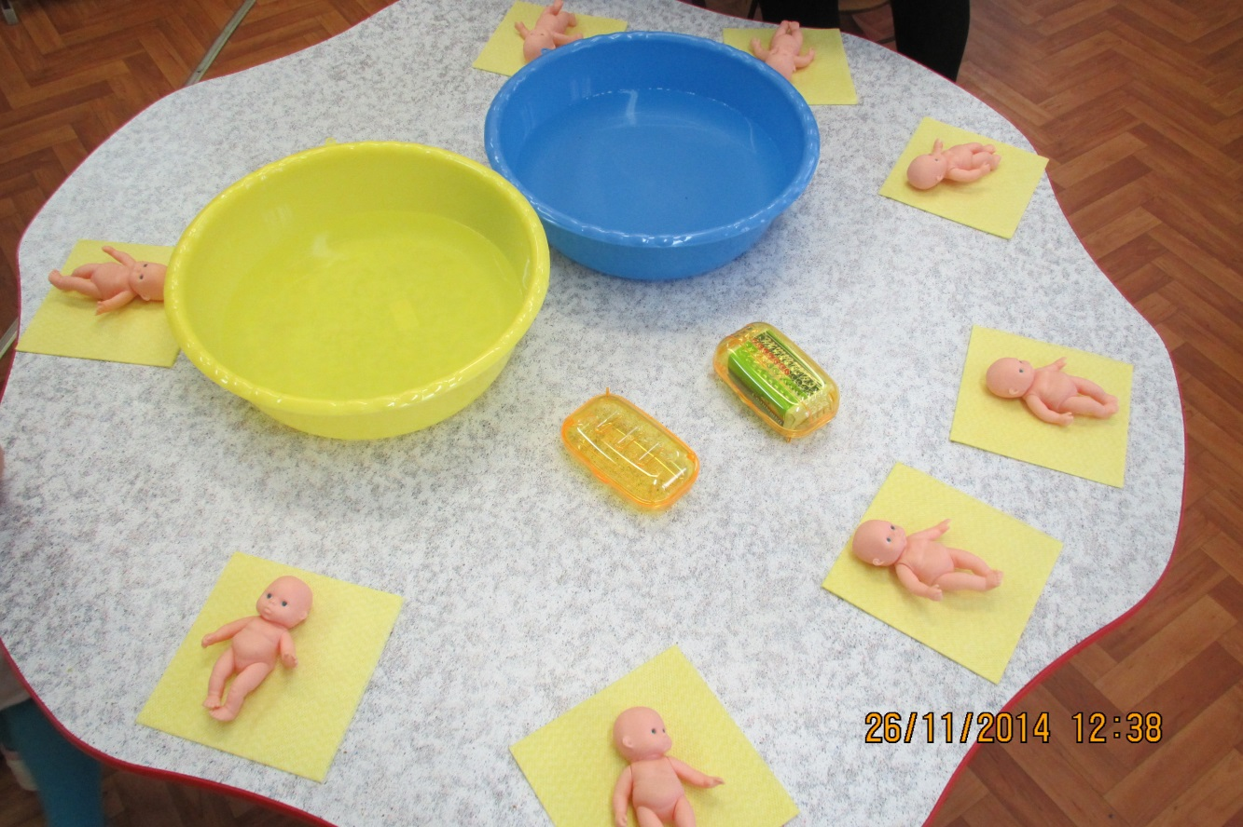
- Планирование деятельности
На этапе планирования деятельности взрослый может побуждать ребенка следующими вопросами: "Расскажи, как ты будешь это делать?", "Что ты будешь делать сначала?", "Что ты будешь делать потом?". Необходимо добиться того, чтобы ребенок сам проговорил последовательность своих действий, используя речевые формулы: "Сначала я...", "Затем я...", "Если..., то...".

Slide 13
- Выполнение действий
В процессе выполнения запланированных действий у ребенка могут возникнуть трудности, например, с нахождением способов и средств их осуществления. В этом случае взрослый должен помочь ему, задать наводящий вопрос или подсказать. Главное, чтобы ребенок выполнил то, что он запланировал, пусть даже с недочетами или ошибками.

Slide 14
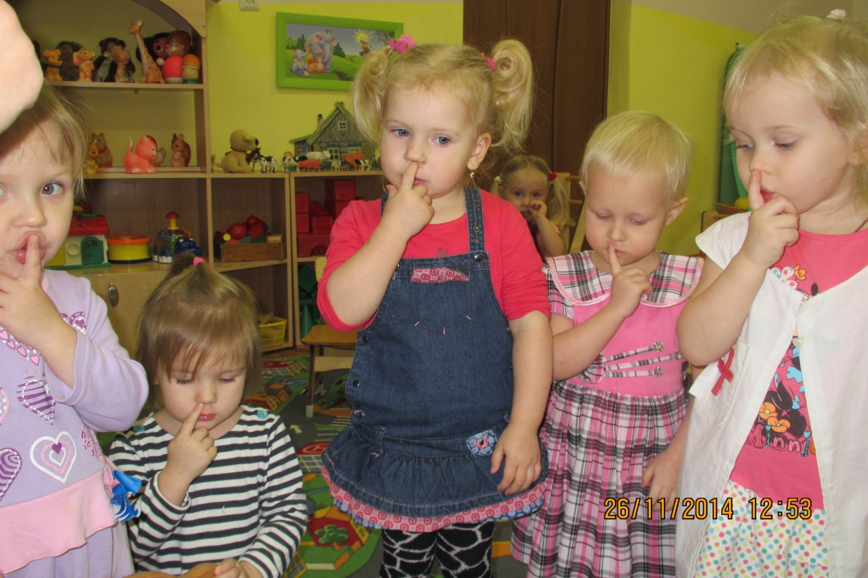
- Подведение итогов деятельности
Важным этапом обучения планированию и организации своей деятельности является подведение итогов и анализ действий. Так, ребенок должен ответить на вопрос, получилось у него сделать то, что он хотел, или нет. При этом следует хвалить ребенка, как в процессе выполнения действий, так и после. По возможности, результаты его труда можно показать другим детям и взрослым.

Slide 15
Создание мотивации ребенка на любой вид деятельности.

